Slide 1
Апробация и разработка образовательного контента для РСДО в 2018/2019 уч. году
Павлюченко А.С.,
методист отдела дистанционного обучения
ГБУ ДПО НСО ОблЦИТ
г. Новосибирск

Slide 2
Количество электронных курсов по школьным предметам базового уровня в региональной системе дистанционного обучения (РСДО)
2014/15 уч. год
2015/16 уч. год
2016/17 уч. год
2017/18 уч. год
100%
75%
55%
40%
2020 год
2017/18 уч. год | Количество курсов
Курсы по предметам базового уровня | 108
Профильные курсы | 6
Элективные курсы | 54
25%
2011 год

Slide 3
Начальная школа
1 класс
2.Физическая культура
3. Французский язык
Разрабатываются:
Математика
Разрабатываются:
Математика
Немецкий язык
Английский язык
Окружающий мир
Музыка
Русский язык
Физическая культура
Французский язык
Разрабатываются:
Искусство (ИЗО)
Литературное чтение
Математика
Немецкий язык
Технология (Труд)
4 класс
3 класс
Английский язык
Информатика
Литературное чтение
Математическая шкатулка (факультатив)
Окружающий мир
Технология (труд)
Русский язык
Апробируются:
Музыка
Физическая культура
Французский язык
Разрабатываются:
Музыка
Немецкий язык
Французский язык
Английский язык
Литературное чтение
Математика
Окружающий мир
Основы религиозных культур и светской этики
Основы православной культуры
Информатика
Русский язык
Окружающий мир
Технология (труд)
Урок Здоровья (КВД)
Апробируется:
Немецкий язык
Физическая культура
2 класс
Английский язык
Литературное чтение
Окружающий мир
Русский язык
Музыка
Технология (труд)
Апробируются:
Немецкий язык

Slide 4
5 класс
Биология
География. Планета Земля
Информатика и ИКТ
Искусство (ИЗО)
История России
История Древнего мира
Краеведение
Литература
Начальный курс информатики и ИКТ
Немецкий язык
Обществознание
Программирование в MSW LOGO
Робототехника для начинающих
Русский язык
Английский язык
Математика
Апробируются:
Музыка
Основы духовно-нравственных культур народов России
Технология

Slide 5
6 класс
13. Технический английский
язык с биологическим
направлением
14. Элективный курс
по информатике «Работа
с исполнителями»
15. Физика вокруг нас
16. Физика в мире техники
17. Французский язык
18. Экология
Апробируются:
Немецкий язык
Обществознание
Разрабатываются:
Литература
Технология
Английский язык
Биология
Всеобщая история. История Средних веков
География
Информатика и ИКТ
Искусство (ИЗО)
История России
Математика
Математика. Решение инженерных задач
Музыка
Развитие познавательных способностей учеников 6 класса при работе с олимпиадными заданиями по русскому языку
Решение сложных текстовых задач по математике
Русский язык

Slide 6
7 класс
Алгебра
Английский язык
География
Геометрия
Инженер начинается со школы
Информатика и ИКТ
Искусство (ИЗО)
Многообразие животных и растений
Музыка
Программирование в среде Turbo Pascal
Русский язык
Создание своего проекта по теме "Человек и экономика"
Формулы сокращенного умножения
Физика
Французский язык
16. Элективный курс по информатике "Работа с исполнителями"
17. Экология
18. Экология животных
Апробируются:
История нового времени
История России
Литература
Обществознание
Физическая культура
Экономика
Разрабатываются:
Немецкий язык
Астрономия (пропедевтический курс)

Slide 7
8 класс
Алгебра
Английский язык
Биология
География
Геометрия
Информатика
Искусство
Математика для эрудитов
Математическая статистика
Обществознание
Основы выбора профессии
Основы программирования на языке Python
Основы теории механизмов и машин
Практическая направленность математических задач
Решение сложных задач по геометрии
Сложные вопросы алгебры
Физика
Физическая культура
Формирование географической культуры как основы становления сознания будущих инженеров
Химия
Апробируются:
Всеобщая история
Литература
Русский язык
Разрабатываются:
Музыка
Немецкий язык
Основы безопасности жизнедеятельности
Французский язык

Slide 8
9 класс
Английский язык
Биология
География
Искусство
Использование роботов в химии и биологии. “Базовый набор 31313” серии EV3
Квадратный трехчлен и его выражения
Литература
Математика (алгебра, геометрия)
Наука, вдохновленная природой (Бионика)
Неорганическая химия
Обществознание
Основы генетики и селекции
Основы потребительского права
Основы предпринимательской деятельности
Подготовка к ГИА по информатике
Подготовка к ОГЭ по математике
Подготовка к ОГЭ по химии
Решение математических задач с экономическим содержанием
Решение нестандартных задач по физике
Решение сложных задач по информатике
Решение текстовых задач
Русский язык (с подготовкой к ГИА)
Физика
Функции и графики
Химическая инженерия
Химия
WEB-программирование
Апробируются:
Информатика и ИКТ
Немецкий язык
Подготовка к ОГЭ по физике
Физическая культура
Французский язык
Разрабатываются:
1.История
2. Мое профессиональное самоопределение и потребности рынка труда НСО
3. Основы безопасности жизнедеятельности
4. История региональный компонент (История НСО)

Slide 9
10 класс
Английский язык
Алгебра
Алгебра и начала анализа. Производная
Биология
География (Экономическая и социальная география мира)
Инженерный английский
История
Информатика (базовый уровень)
Информатика и ИКТ (профильный уровень)
Информационные системы в управлении предприятием
История (Понимание истории)
Литература
Мировая художественная культура
Моделирование физических процессов в компьютерных средах
Неорганическая химия
Обществознание
Органическая химия
Право
Предприятие: основы организации и управления
Решение нестандартных задач по физике
Русский язык
Успешно сдать английский
Физика
Физическая культура
Экономика
WEB-программирование
Апробируются:
Подготовка к ЕГЭ по французскому языку
Финансовая грамотность
Разрабатываются:
1. Немецкий язык
2. Основы безопасности жизнедеятельности
3. Технология
4. Технология профессиональной карьеры. Эффективное поведение на рынке труда
5. Французский язык
6. Астрономия

Slide 10
11 класс
География
ЕГЭ по русскому языку. Курс интенсивной подготовки
Инновационная деятельность предприятия
Информатика (базовый уровень)
Информатика и ИКТ (профильный уровень)
Общая биология
Обществознание
Обществознание (Подготовка к ЕГЭ)
Подготовка к ЕГЭ по информатике
Право
Практикум по решению физических задач
Технология создания корпоративных сайтов и деловых компьютерных презентаций
Физика
Химия
Экономика
WEB-программирование
Апробируются:
Английский язык
История Сибири
Литература
Математика
Математика. Подготовка к ЕГЭ
Обществознание. Подготовка к ЕГЭ
Физика. Подготовка к ЕГЭ
Физическая культура
Французский язык
Разрабатываются:

Slide 11
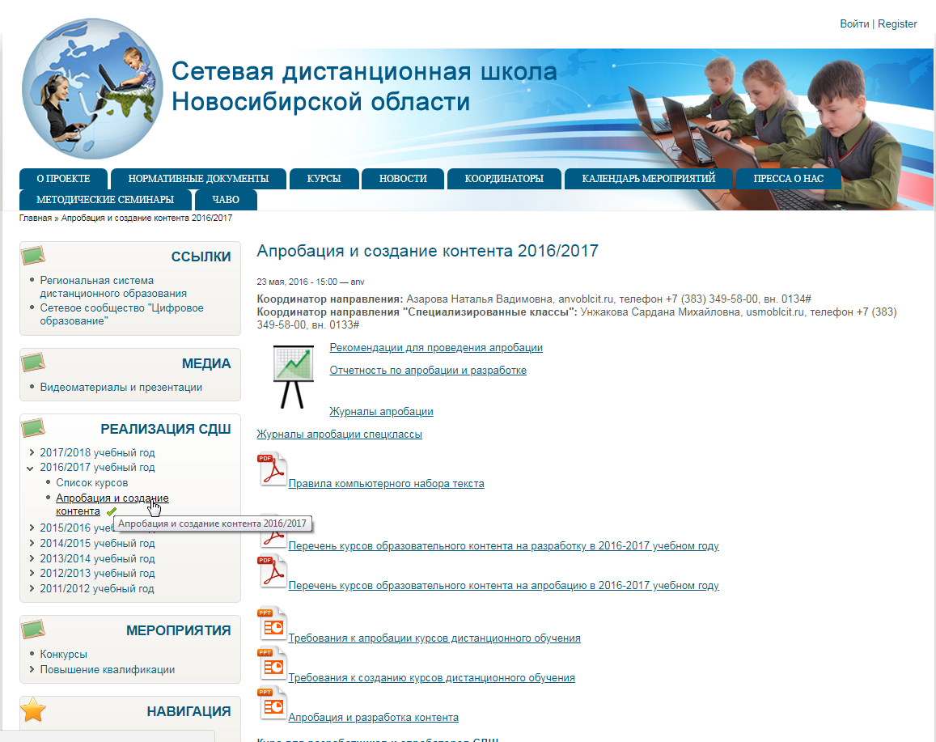
Вся информация будет размещена на сайте:http://sdo.edu54.ru

Slide 12
Контакты
Павлюченко Александра Сергеевна,
методист ОДО ОблЦИТ
pas@oblcit.ru
http://www.oblcit.ru
(383)349-5-800#134

